Slide 1

занятие
По познавательному развитию в средней группе на тему: «В мире стекла» .
Подготовил воспитатель
разновозрастной
(младшая, средняя) группы:
Волченко С.В.

Slide 2
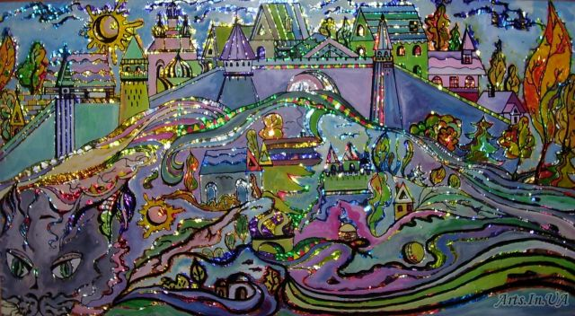

Slide 3


Здравствуйте, дорогие ребята!
Пишет вам Королева Стеклянной Страны. Жители моей страны все сделаны из стекла. И я хочу познакомить вас с ними. Если вы будете внимательными и активными, то узнаете много интересного и нового. А для того, чтобы начать наше знакомство, вы должны выполнить одно задание: назвать вежливые слова».

Slide 4
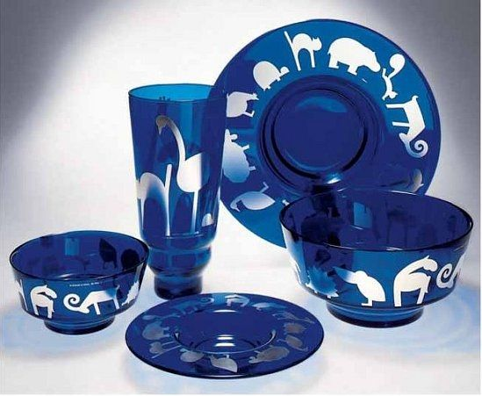
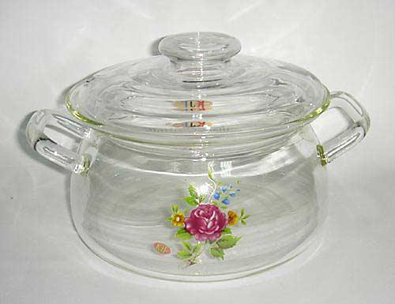
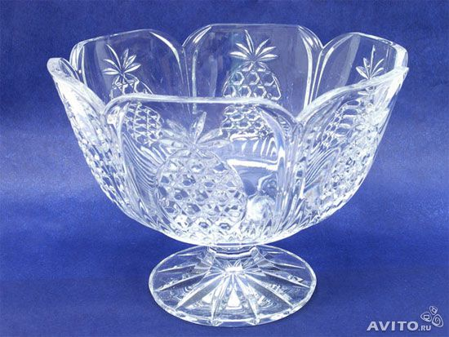
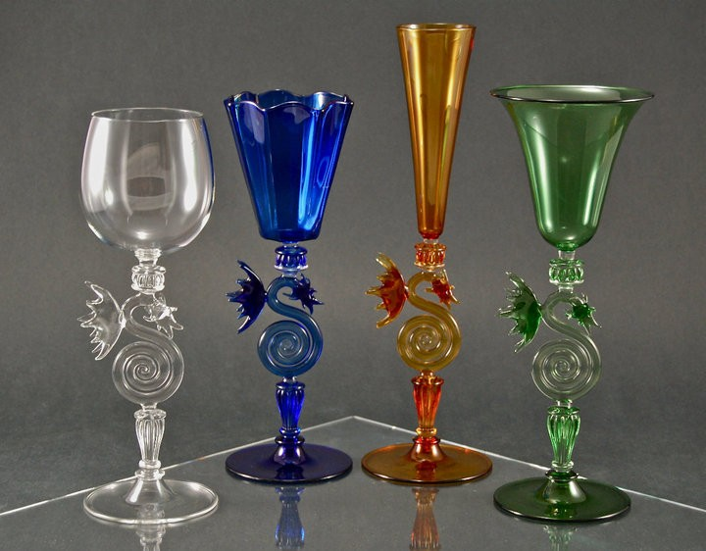

Slide 5
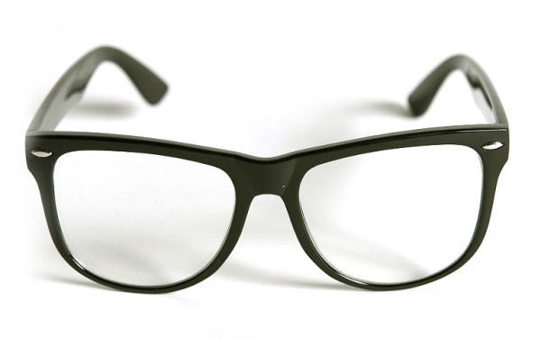
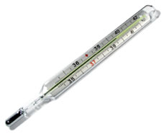

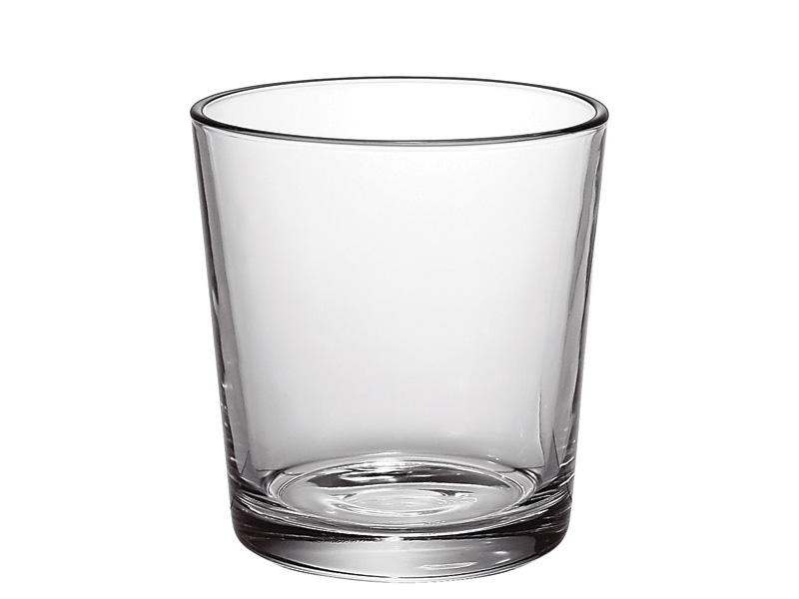

Slide 6
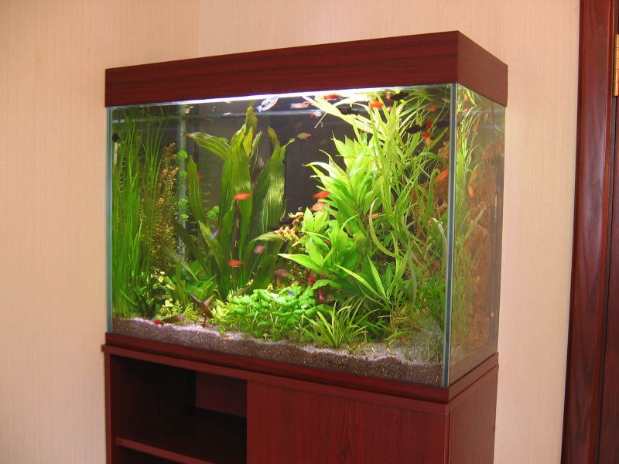

Slide 7
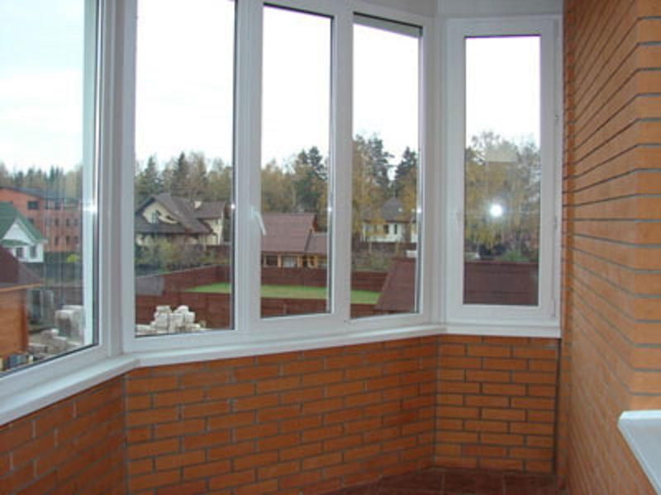

Slide 8
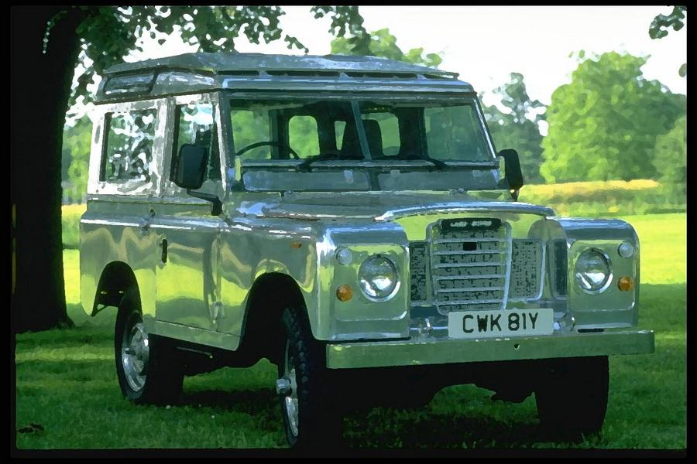

Slide 9
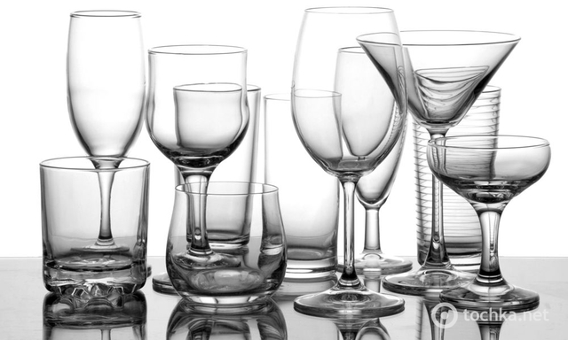
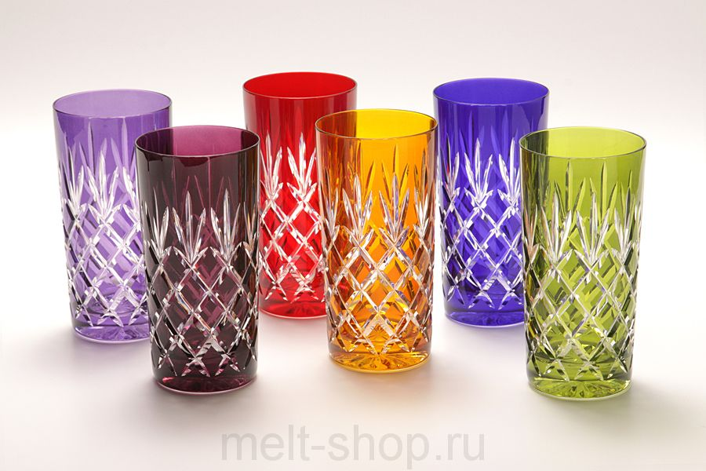
Светлое стекло
Цветное стекло

Slide 10
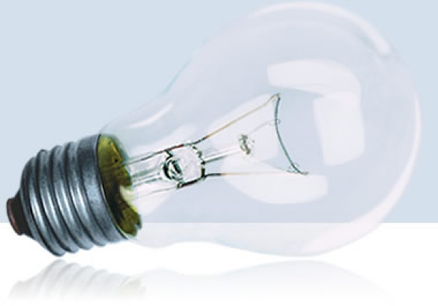
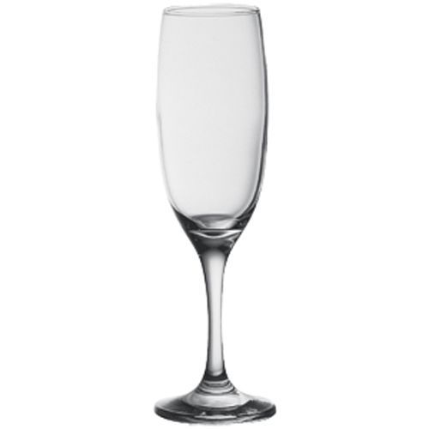
Тонкое стекло

Slide 11
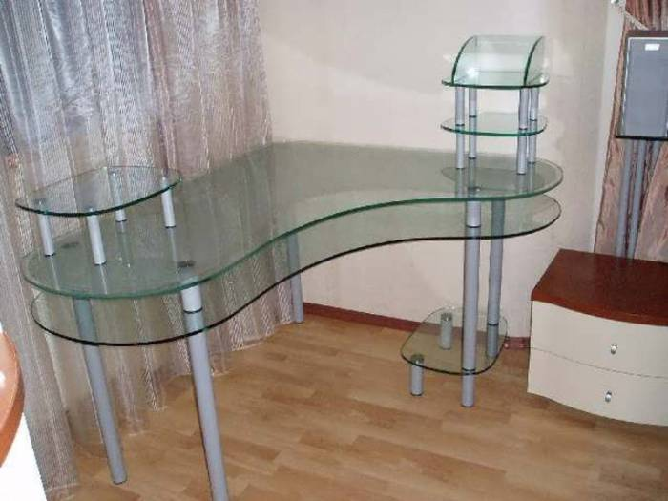
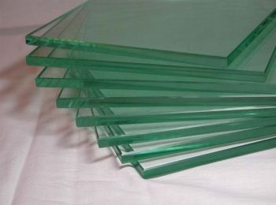
Толстое стекло

Slide 12
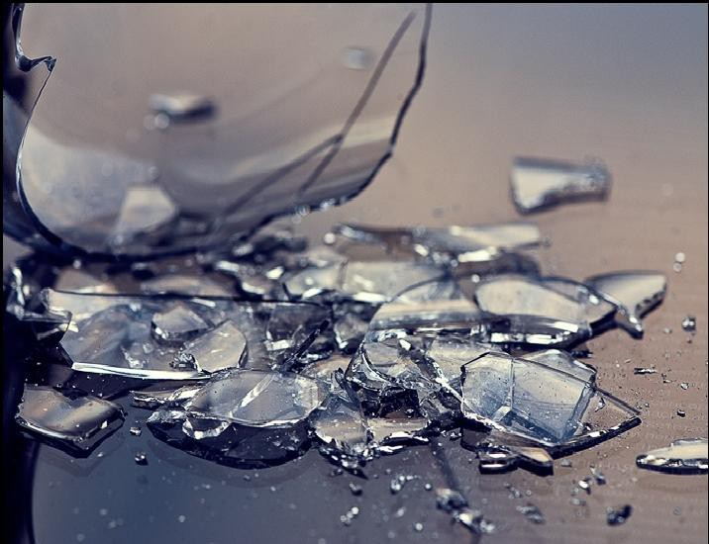

Slide 13
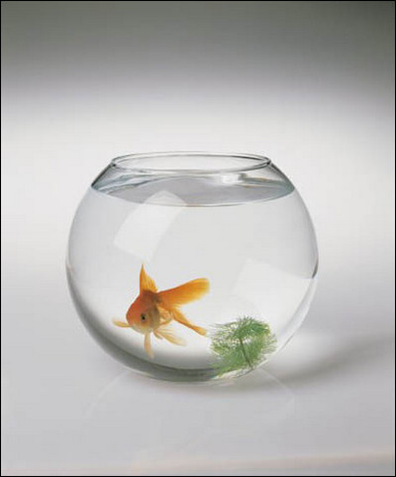
Стеклянный домик на окне, С прозрачною водой. С песком и камешком на дне И с рыбкой золотой.

Slide 14
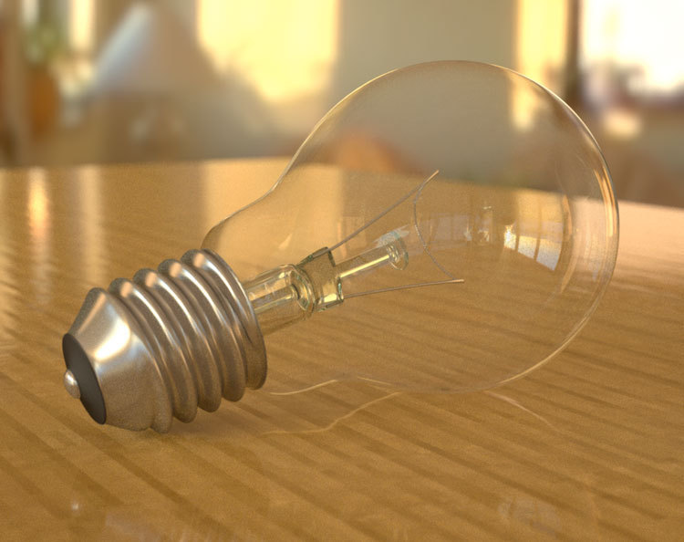
Вот стеклянный пузырек,
А живет в нем – огонек
Днем он спит, а вечером проснется,
Ярким пламенем зажжется.

Slide 15
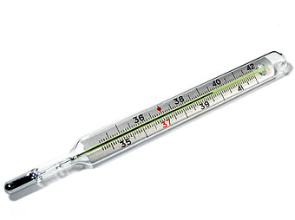
Вот стеклянный карандаш-
Он в беде помощник наш.
Определит без докторов,
Кто заболел а кто здоров.

Slide 16
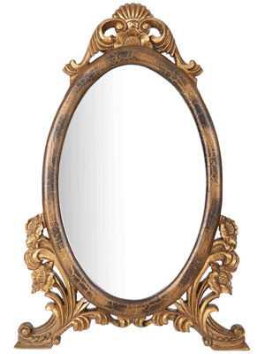
Гляди в меня
Хоть целый день,
Коль на себя
Смотреть не лень.

